Slide 1
作业分析0227
作业本B本复习题

Slide 2
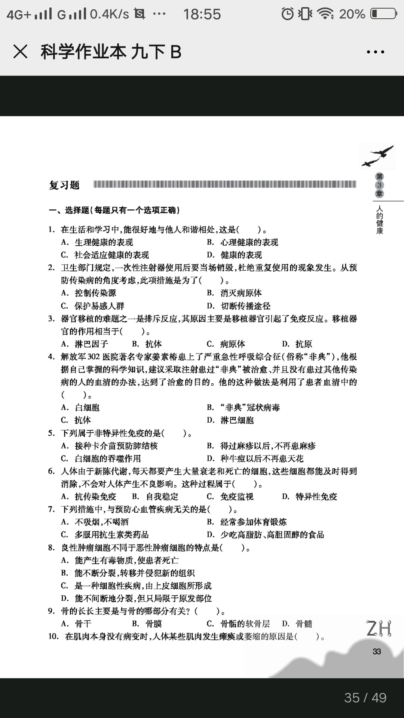
C
社会适应健康,大家可以理解成”社会关系健康”
D
D
C
C

Slide 3
B
C
D
C
D

Slide 4
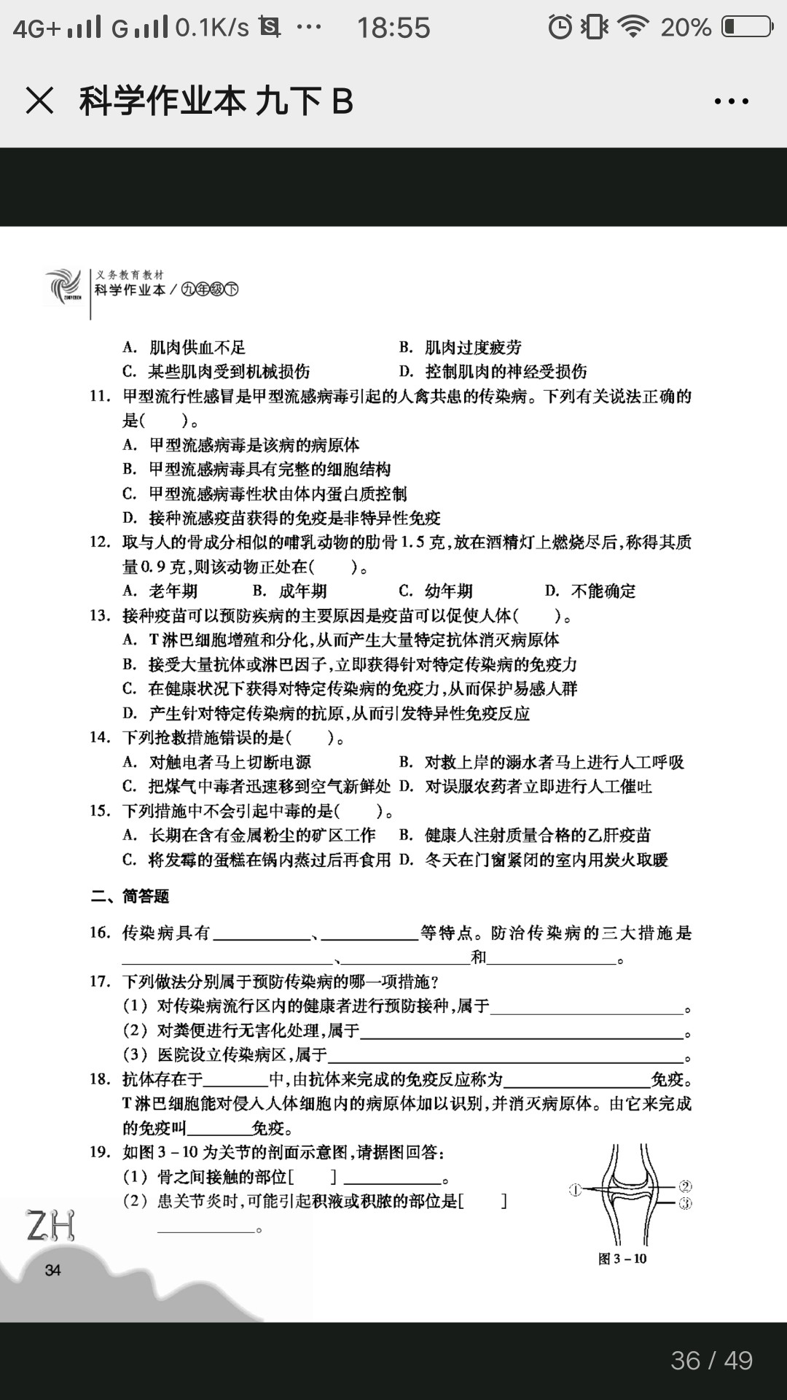
A
B\病毒没有细胞结构，
C\其毒性由遗传物质决定，
D\注射疫苗是特异性免疫
B
C
A\抗体由B淋巴细胞产生
B\注射疫苗是人工主动免疫，接受抗体是人工被动免疫
D\产生的是抗体
B
B

Slide 5
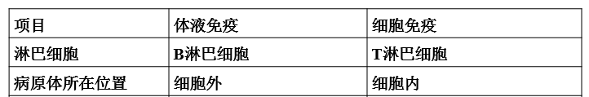
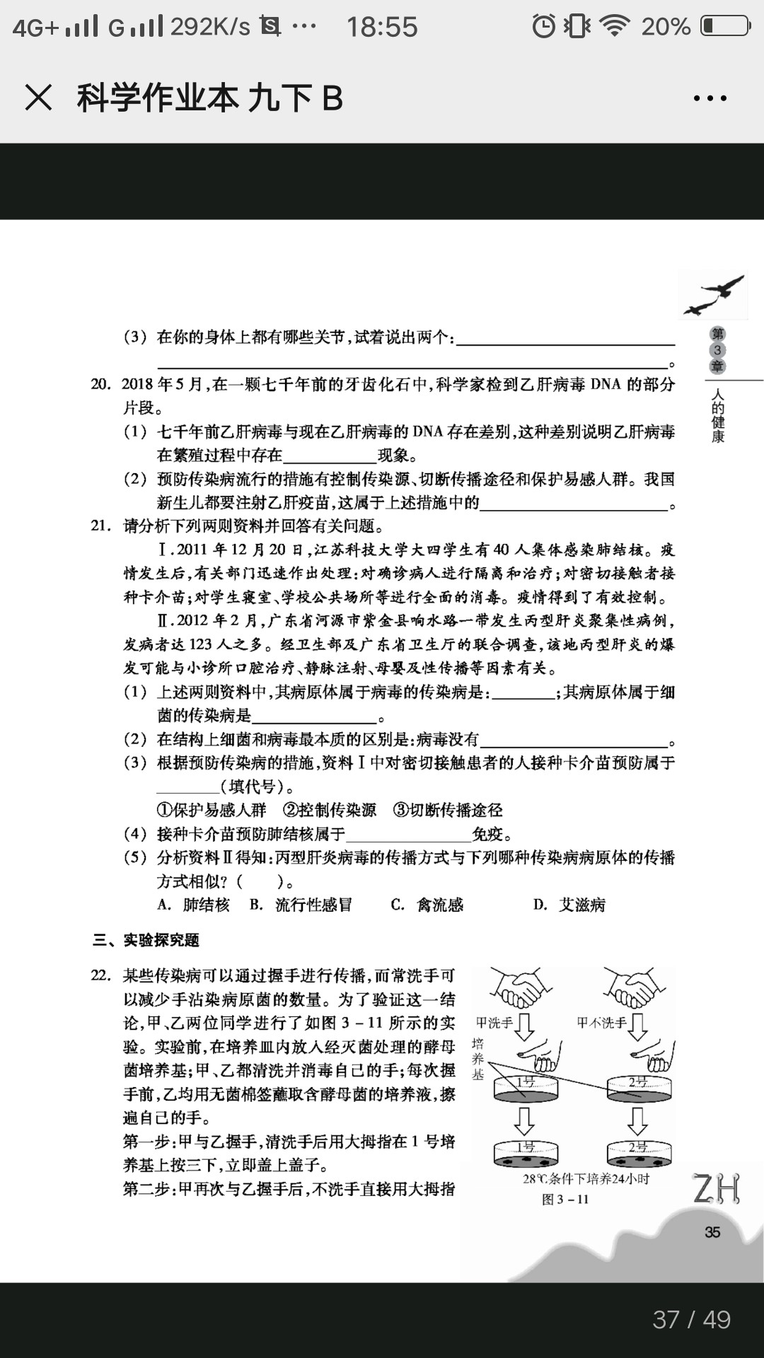
体液
（体液中）
同种生物不同个体间存在差异叫变异
变异

Slide 6
细菌是单细胞的生物，细菌的细胞内没有成型的细胞核
病毒没有细胞结构
（不要写没有“完整的细胞结构”）

Slide 7
